Slide 1

HƯỚNG DẪN XEM ĐƠN HÀNG TRÊN KTS MALL

Slide 2
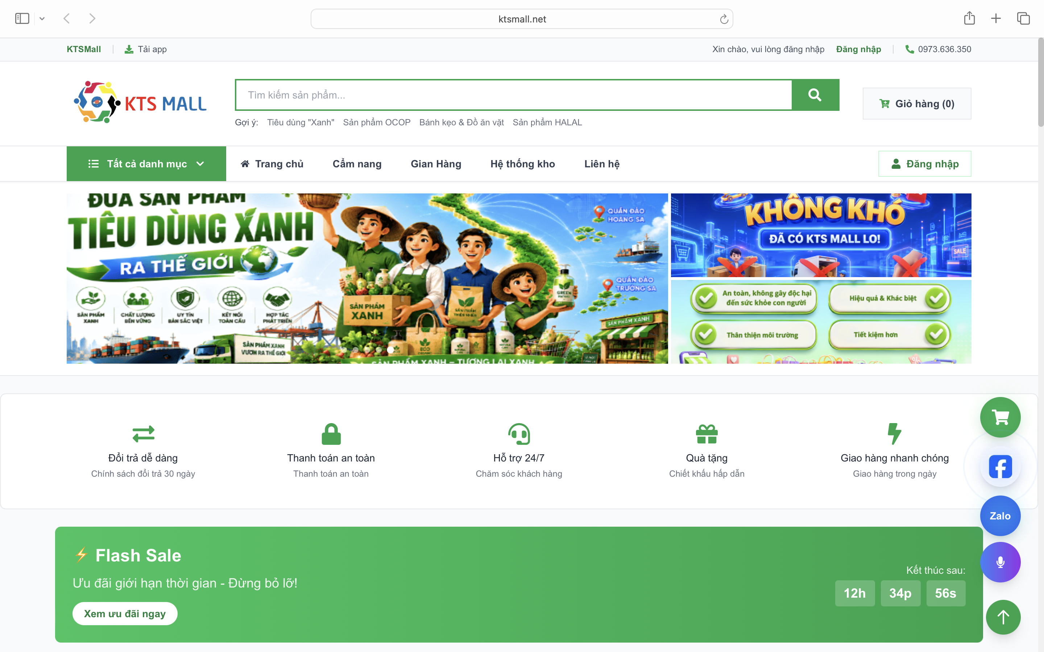
Bước 1: Truy Cập Website
Khởi động trình duyệt và truy cập vào trang web KTS MALL
KTS MALL | Hướng dẫn

Slide 3
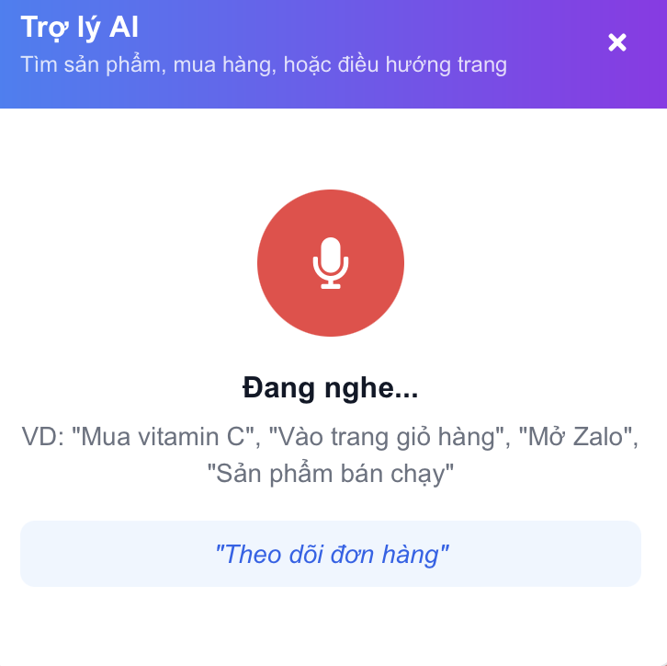
Bước 2: Sử dụng Trợ lý AI
Kích Hoạt Qua Giọng Nói
Nhấn chọn tính năng Trợ lý AI tại màn hình.
Nói rõ câu lệnh hoặc từ khóa ”Theo dõi đơn hàng"
Hệ thống sẽ tự động chuyển đến trang đơn hàng .
KTS MALL | Hướng dẫn

Slide 4
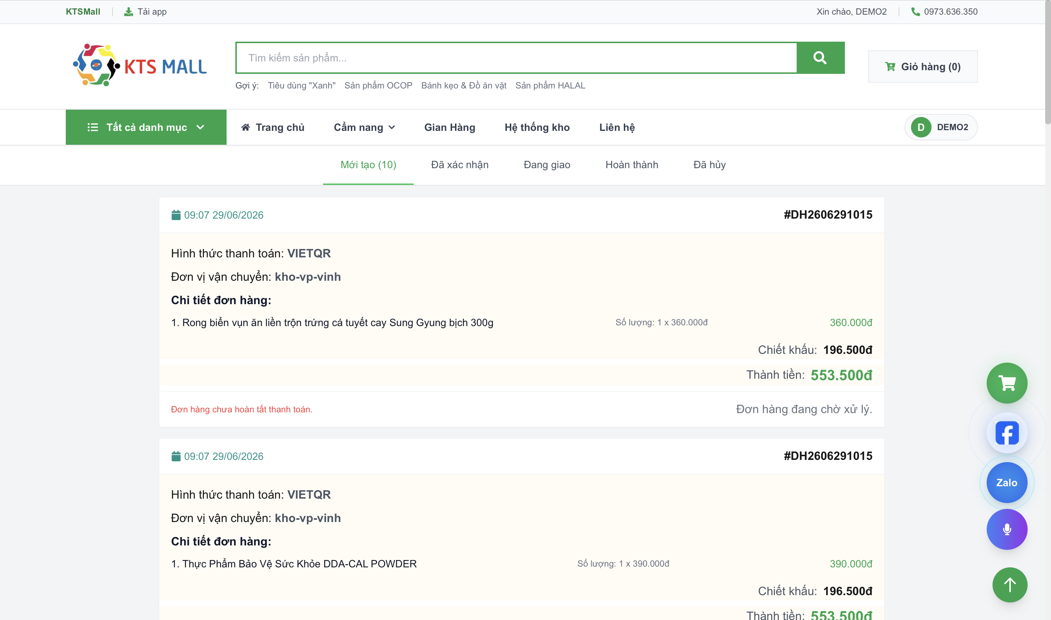
Xem đơn hàng
Đơn mới tạo
Tại trang đơn hàng, quý khách có thể xem tất cả các đơn hàng đã đặt trên KTS MALL
KTS MALL | Hướng dẫn

Slide 5
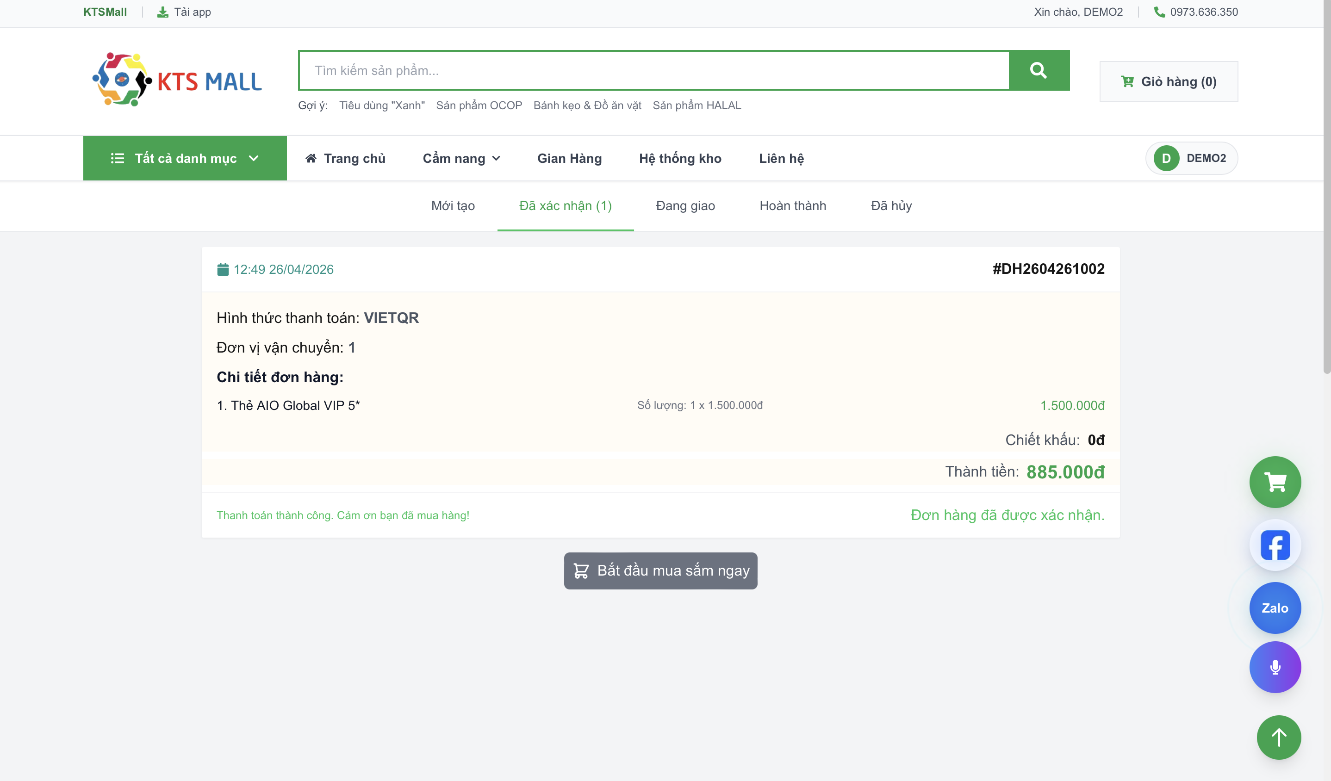
Xem đơn hàng
Đơn đã xác nhận
Tại trang đơn hàng, quý khách có thể xem tất cả các đơn hàng đã đặt trên KTS MALL
KTS MALL | Hướng dẫn

Slide 6
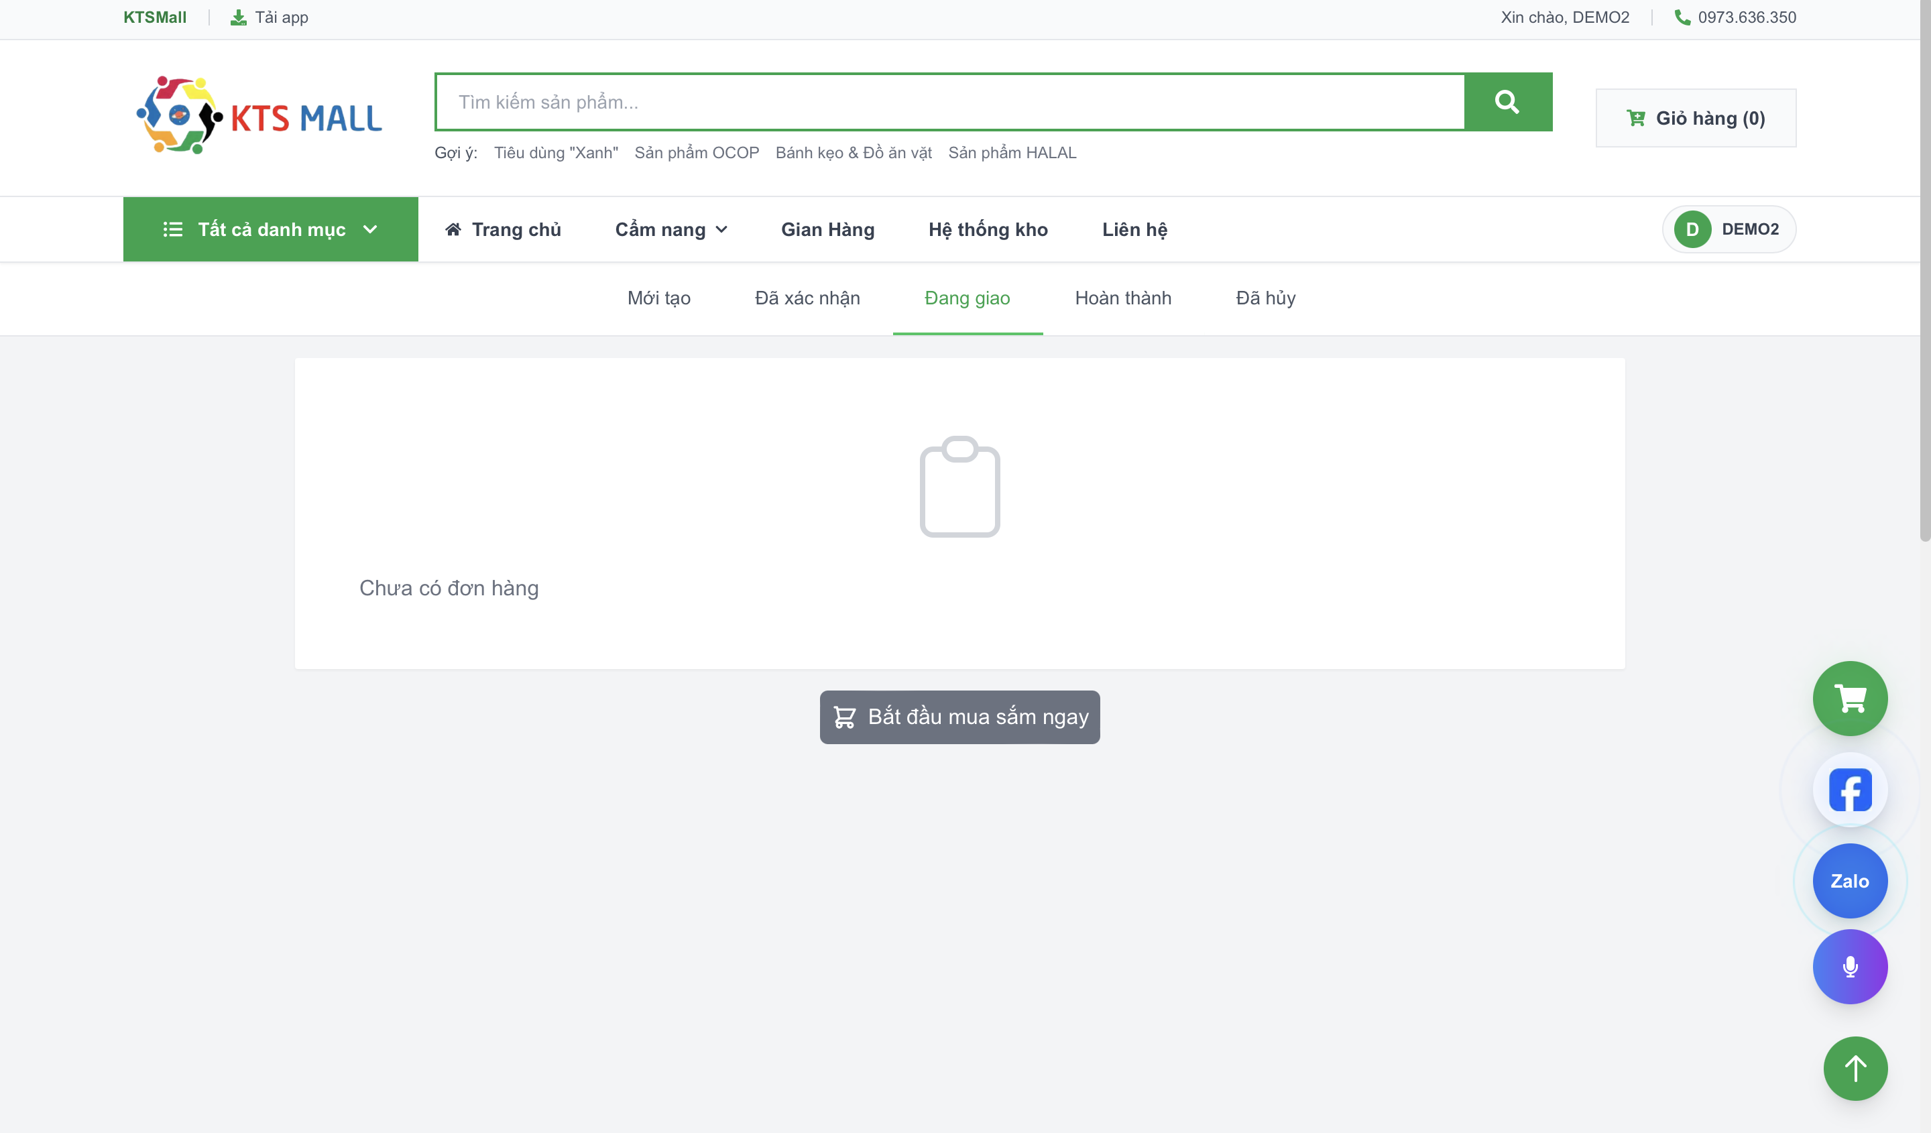
Xem đơn hàng
Đơn đang giao
Tại trang đơn hàng, quý khách có thể xem tất cả các đơn hàng đã đặt trên KTS MALL
KTS MALL | Hướng dẫn

Slide 7
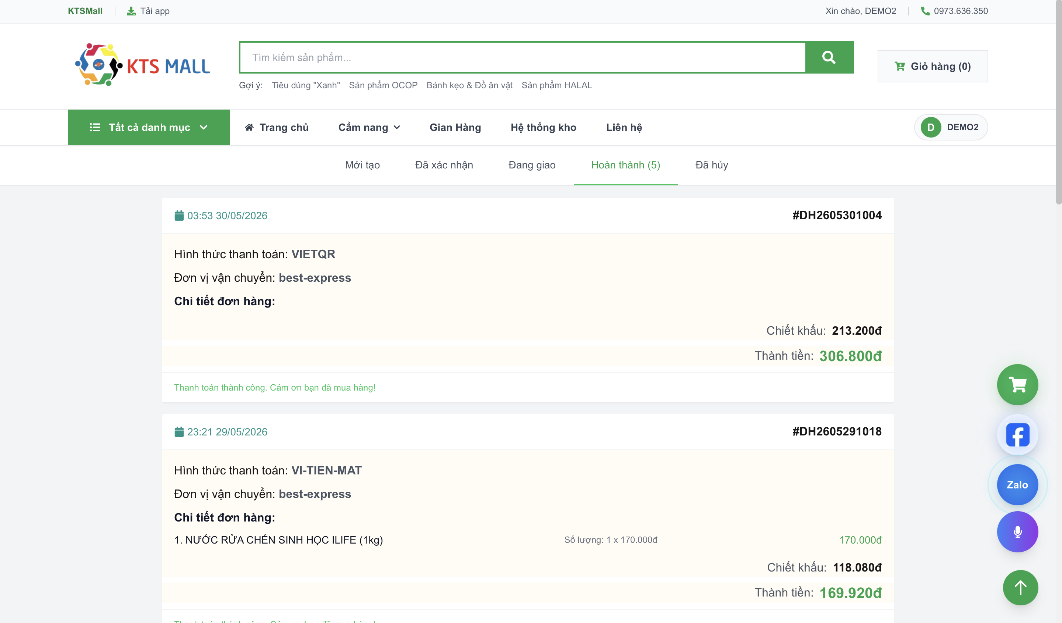
Xem đơn hàng
Đơn hoàn thành
Tại trang đơn hàng, quý khách có thể xem tất cả các đơn hàng đã đặt trên KTS MALL
KTS MALL | Hướng dẫn

Slide 8
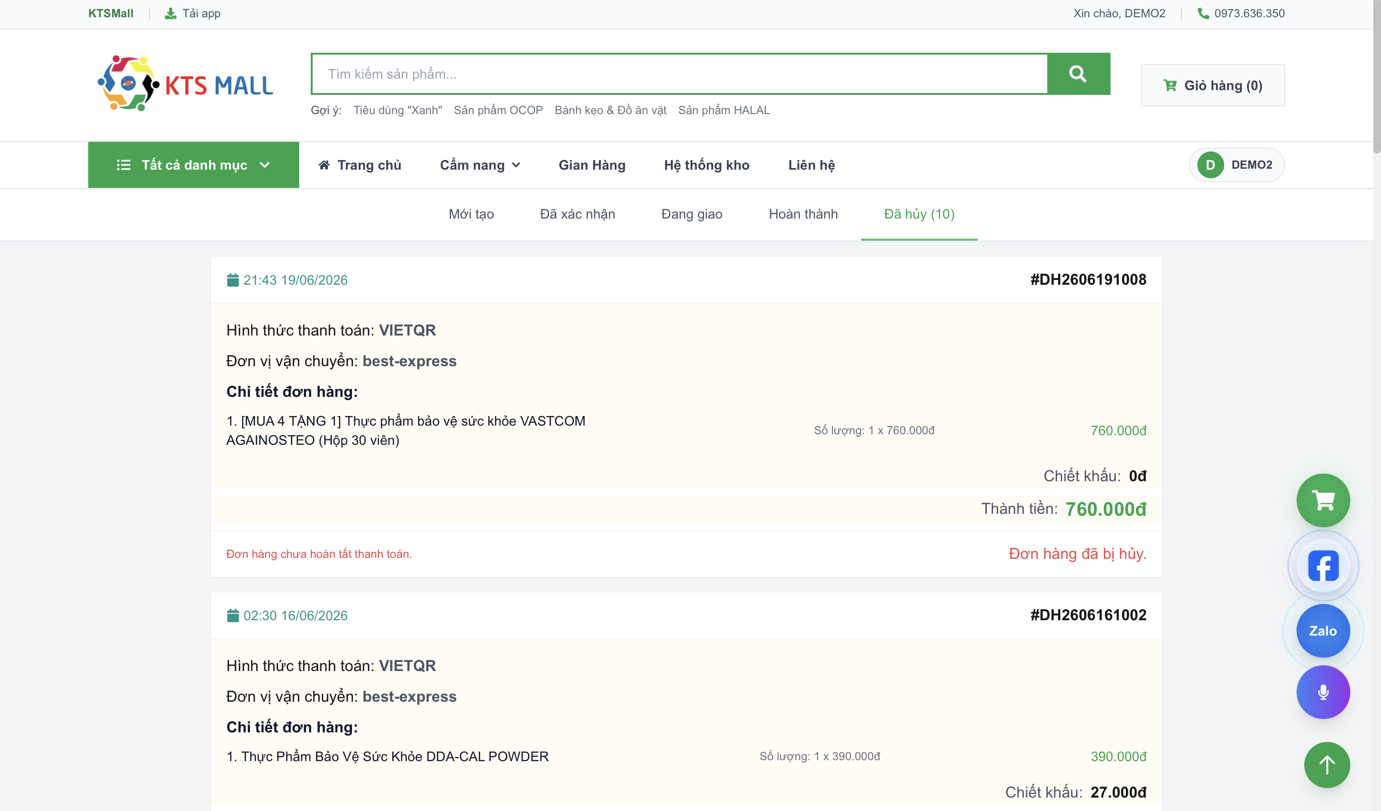
Xem đơn hàng
Đơn đã huỷ
Tại trang đơn hàng, quý khách có thể xem tất cả các đơn hàng đã đặt trên KTS MALL
KTS MALL | Hướng dẫn

Slide 9
Cảm Ơn Quý Khách!
Chúc quý khách có những trải nghiệm mua sắm tuyệt vời, tiện ích và an tâm cùng KTS Mall.

